Slide 1
PWIII - ANGULAR

Slide 2
Vamos colocar o nosso servidor de api no ar
npx json-server produtos.json
Implementando o provideHttpdClient
Vamos utiliza-lo para conectar na nossa API
Vamos utilizar o arquivo app.config.ts

Slide 3
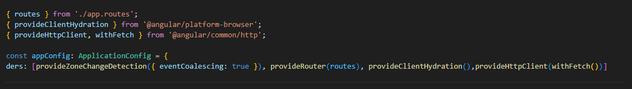
Vamos implementar o provideHttpClient(withFetch())

Slide 4
Agora vamos dar uma olhada no RXjs
O Rxjs é uma biblioteca para trabalhar com programação reativa, utilizando tecnologias JavaScript ou TypeScript.
Programação reativa é o sistema mudar de acordo com um evento ou mudança.

Slide 5
Funções que podem ser trabalhadas.
Observable: Função responsável por executar alguma ação em determinados períodos.
Subscribe: Quando um Observable encontrar algo, o Subscribe será notificado, podendo realizar alguma ação.

Slide 6
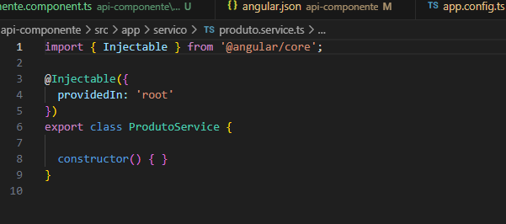
Criando a camada de serviços
Vamos no nosso prompt e rodar o comando ng g s serviço/produto
E vamos criar a nossa camada de serviços.

Slide 7

lz

Slide 8
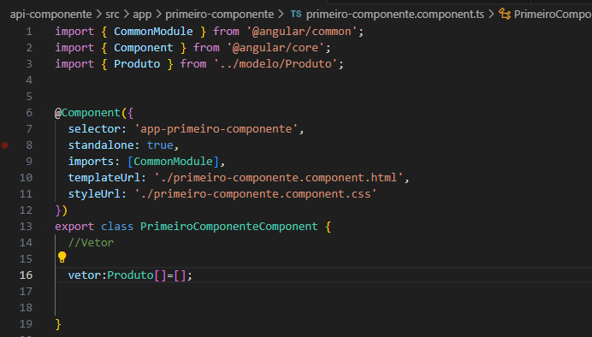
Vamos abrir os arquivos do componentes ts e html.
E vamos importar o CommomModule e cadastrar o vetor Produto.

Slide 9
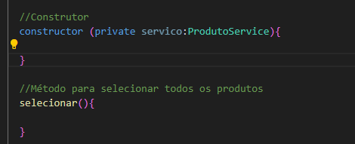

Vamos criar um construtor para ter acesso a todas as nossas funções de cadastro, exclusão e execução.

Slide 10
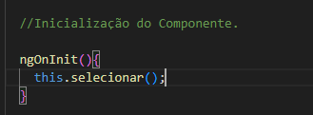
Inicializar o componente
NgOInit(){}
{{vetor | json }} verificar a conexão com a nossa api no html.

Slide 11
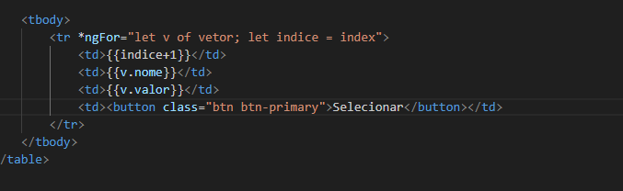
Agora vamos verificar o nosso arquivo html

